Slide 1
Hodnocení kvality přepravních služeb v příměstské železniční dopravě
Vysoká škola technická a ekonomická v Českých Budějovicích
Autorka: Tereza Bittmannová
Vedoucí: Ing. Jiří Čejka, PhD.
Oponent: Ing. Jiří Kafka

Slide 2
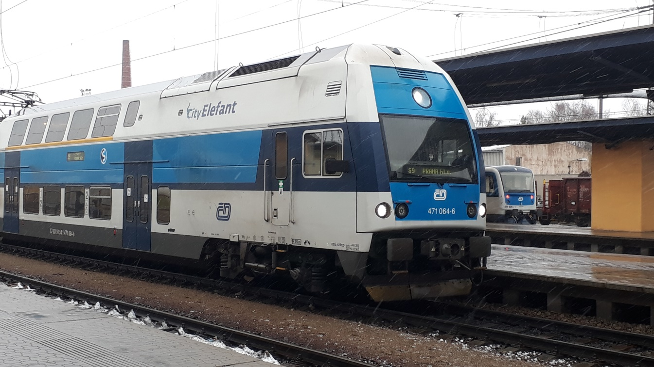
Motivace k práci
Osobní preference veřejné hromadné dopravy
Zájem o Pražskou integrovanou dopravu

Slide 3
Cíl práce
Hodnocení kvality přepravních služeb v příměstské železniční dopravě
Analýza linky S9 Pražské integrované dopravy

Slide 4

Výzkumné otázky
Jakou kvalitu nabízí systém PID?
Jsou cestující se službami spokojeni?

Slide 5
Metodika práce
Metoda SERVQUAL
  Dotazníkové šetření
  Porovnání očekávané a skutečně vnímané kvality
  Modifikace kritérií kvality dle ČSN EN 13816
Průzkum spokojenosti

Slide 6
Výsledky práce
VÁHA | OBLAST | OČEKÁVÁNÍ | SKUTEČNOST | Skóre | Vážené skóre
19,11 | Dostupnost a přístupnost | 3,94 | 4,18 | 0,24 | 4,59
27,86 | Informace a čas | 4,07 | 3,93 | -0,14 | -3,90
20,18 | Péče o zákazníka | 4,32 | 4,36 | 0,04 | 0,81
19,11 | Pohodlí | 4,1 | 3,74 | -0,36 | -6,88
13,75 | Bezpečí | 4,33 | 4,24 | -0,09 | -1,24
Výsledek |  | 4,15 | 4,09 | -0,06 | -1,32
Nejlépe hodnocená je oblast „dostupnost a přístupnost“
Nejhůře hodnocená je oblast „pohodlí“
Výsledná úroveň kvality = 3 (podle váženého skóre)

Slide 7
Shrnutí
Kvalita je dynamický fenomén
Zaměřit se na
  Pohodlí (zajistit dostatečnou kapacitu, úklid)
  Informace a čas (dodržovat jízdní řád, zajistit stručné a jasné informace o omezeních)

Slide 8
Otázky vedoucího práce
Proč studentka neřešila kvalitu i u linky R 17?

Slide 9
Otázky oponenta práce
U obrázku 7. ”Graf výsledků oblasti 1” je zde grafické vyjádření 5,. které nekoresponduje s Tabulkou 4 ”Hodnocení oblasti přístupnosti a dostupnosti”, vysvětlete rozdíl.

Slide 10
1. | Denní doba provozu linky pokrývá mé potřeby | 4,36 | 4,4 | 0,04
2. | Četnost spojů je dostačující | 4 | 4 | 0
3. | Možnosti způsobu odbavení mi vyhovují | 3,84 | 3,96 | 0,12
4. | Cena za přepravu je přiměřená | 3,56 | 4,36 | 0,8
Celkové skóre |  | 3,94 | 4,18 | 0,24

Slide 11
Děkuji za pozornost

